Slide 1

독도가 일본 영토라는
일본의 논리
중국어중국학과
박소영(21613925)

Slide 2

목차
01
이영훈 교수는 누구인가?
02
일본의 독도편입
03
일본 측 자료를 통해서 본
독도가 우리땅인 근거 생략

Slide 3
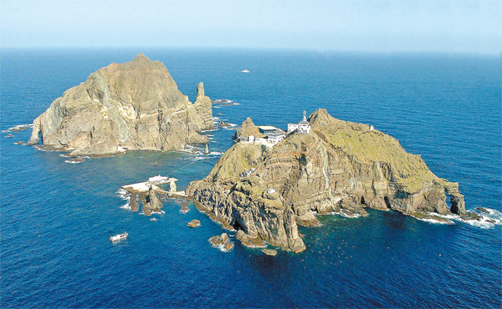
Part 1,
이영훈 교수는 누구인가?

Slide 4
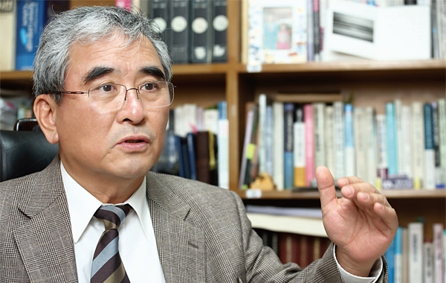
Part 1
이영훈 교수는 누구인가?
이영훈
1951년 9월 10일 출생.
서울대학교 경제학과 졸업
서울대학교 경제학부 교수
현 이승만 학당 교장
이영훈 교수는 ‘반일 종족주의’저자로서, ‘식민지 근대화론’을 주장하는 학자이다. =>식민지 근대화론은 한국의 경제발전 원동력을 일제강점기로 보는 역사적 관점
https://www.youtube.com/watch?v=lXZIT232vfc&feature=youtu.be
이영훈 교수

Slide 5
Part 2,
일본의 독도편입

Slide 6

Part 2
일본의 독도편입

Slide 7
1
Part 2
일본의 독도편입
이영훈曰: 1904년 일본은 독도를 자국의
영토에 편입하였습니다.
어떤 계기로 독도의 내력을 조사한 다음, 그것이 조선왕조에 소속한 적이 없음을
확인하고서였습니다. - p169.

Slide 8
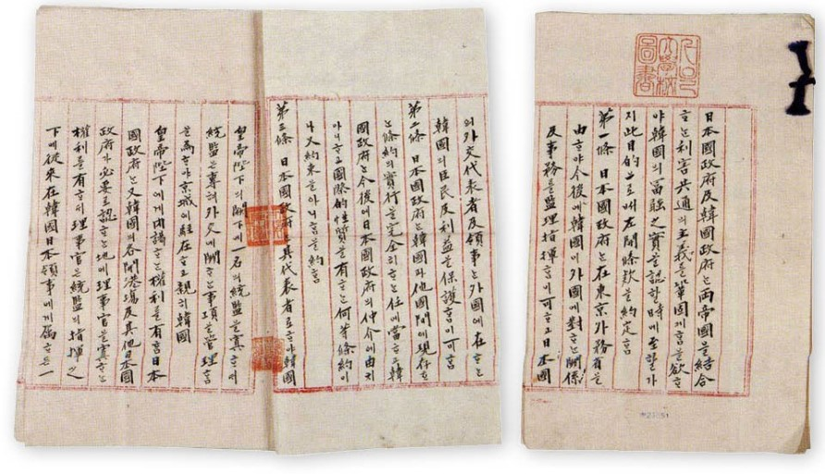
Part 2
일본의 독도편입
한일의정서

Slide 9
Part 2
일본의 독도편입
<한일의정서>1904.02
1조 대한제국 정부는 대일본제국 정부를 확신하고 시정의
개선에 관하여 그 충고를 용인할 것

Slide 10
Part 2
일본의 독도편입
<한일의정서>1904.02
2조 대한제국 정부는 전항의 목적을 성취하기 위해 군사 전략상 필요한 지점 임기 수용할 수 있다. -군사권을 뺏어감

Slide 11
1
Part 2
일본의 독도편입
이영훈曰: 2년 뒤 1906년 그 사실을 우연히 알게 된 울릉군수가 “본군 소속의 독도가 일본땅에 편입되었습니다.”라고 보고합니다만, 중앙정부는 그에 대한 별다른 반응을 보이지 않았습니다. 이미 일본에 외교권을 뺏긴 보호국이라서 그러했다는 변명은 곤란합니다. 대한제국이 일본에 이의를 제기하지 않은 것은 독도에 대한 인식이 없는 가운데 일본의 행위를 그리 중요하게 여기지 않았기 때문입니다. - p169.

Slide 12
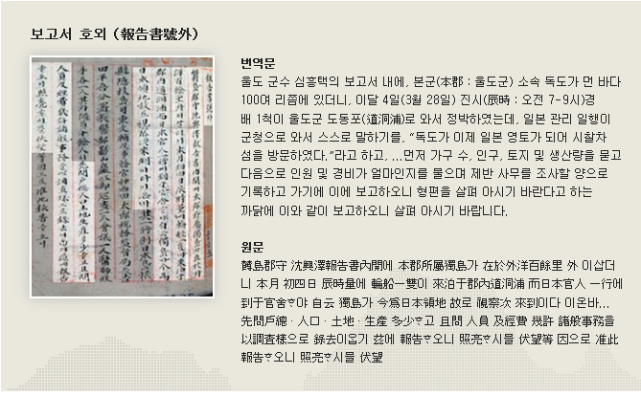
Part 2
일본의 독도편입

Slide 13
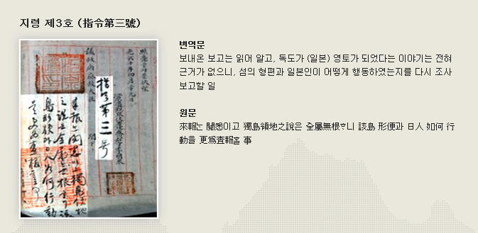
Part 2
일본의 독도편입

Slide 14
Part 3,
일본 측 자료를 통해서 본
독도가 우리땅인 근거 생략

Slide 15
Part 3
일본 측 자료를 통해서 본 독도가 우리땅인 근거 생략
1.
개정
일본여지러정전도
2.
은주시청합기
3.
삼국접양지도
4.
태정관문서

Slide 16
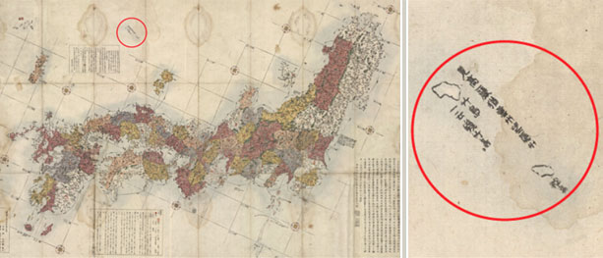
Part 3
일본 측 자료를 통해서 본 독도가 우리땅인 근거 생략
1.
개정일본여지러정전도
일본 최초로 경도선과 위도선을 사용했다는 점
조선에서 울릉도와 독도를 바라보는 것 = 돗토리현에서 오키섬을 바라보는 것
일본, 나가쿠보 세키스이,1791년, 130×83.5cm

Slide 17
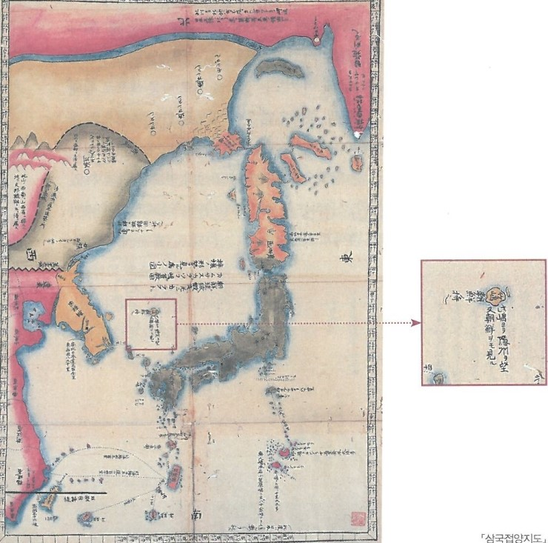
Part 3
일본 측 자료를 통해서 본 독도가 우리땅인 근거 생략
2.
삼국접양지도
울릉도와 독도는 '한국 것[朝鮮ノ持ニ]'이라고 일본인 스스로 표기
중국은 붉은색, 조선은 황색, 일본은 연한 녹색
일본 하야시 시헤이(林子平), 1785년에 편찬

Slide 18
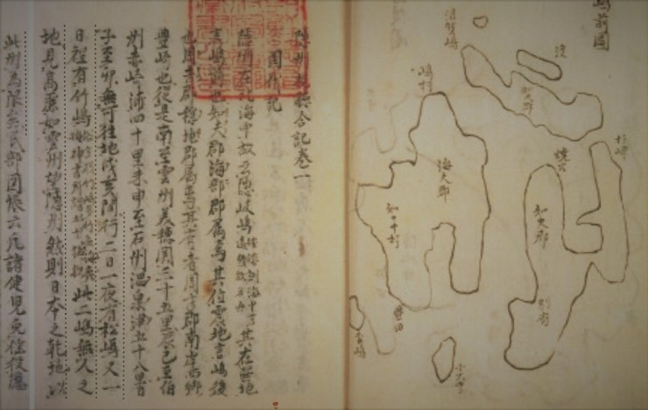
Part 3
일본 측 자료를 통해서 본 독도가 우리땅인 근거 생략
3.
은주시청합기
독도에 관한 일본 최초 문헌
‘17세기부터 일본은 독도를 조선령으로 인식하고 있었다’는 것을 증명
현재 일본 외교부 독도 사이트에서 은주시청합기 내용을 찾아볼 수 없다.
사이토 호센

Slide 19
Part 3
일본 측 자료를 통해서 본 독도가 우리땅인 근거 생략
3.
은주시청합기
此二島無人之地
이 두 섬은 사람이 살지 않는 땅으로
見高麗 如雲州望隱州
(이 두 섬에서) 고려(조선)를 보는 것이 마치 운주(雲州)에서 은주(隱州)를 보는 것과 같으니
然則日本之乾地 以此州爲限矣
그렇다면 일본의 땅은 이 주(州, 앞 문단부터 언급된 은주)로 경계를 삼는다.
사이토 호센

Slide 20
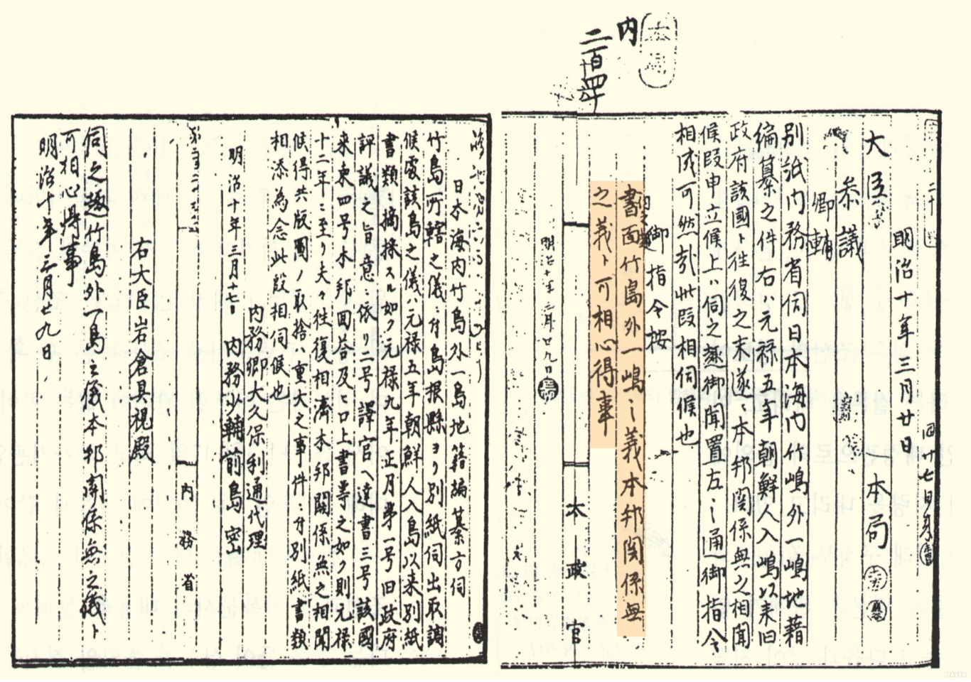
Part 3
일본 측 자료를 통해서 본 독도가 우리땅인 근거 생략
4.
태정관문서
최고행정기관인 태정관이 1877년 울릉도와 독도는 일본과 관계없는 곳이라고 함

Slide 21
출처)
동영상: https://www.youtube.com/watch?v=lXZIT232vfc&feature=youtu.be
외교부 http://dokdo.mofa.go.kr/kor/dokdo/faq.jsp?q=10#q10
독도 연구소 웹사이트: http://www.dokdohistory.com/main.do
[네이버 지식백과] 삼국접양지도(1785년 편찬/1977년 촬영) (국가기록원 - 독도, 국가기록원)
은주시청합기- 두산백과

Slide 22
감사합니다

